Slide 2
LE ROYAUME DE DIEU QUI REMPLIT LA TERRE

Slide 4
Quelle est la vision de Dieu?

Slide 5
Quelle est la vision de Dieu?
Notre Père, toi qui es dans les cieux, que tu sois reconnu pour Dieu, que ton règne vienne, que ta torts volonté soit faite, et tout cela, sur la terre comme au ciel. Donne-nous aujourd'hui le pain dont nous avons besoin, pardonne-nous nos offences envers toi comme nous pardonnons nous-mêmes les torts des autres envers nous. Garde-nous de céder à la tentation, et surtout, délivre-nous du diable. Car à toi appartiennent le règne et la puissance et la gloire à jamais.

Slide 6
LE ROYAUME DE DIEU REMPLIT LA TERRE

Slide 7
CENTRALITE
ROYAUME DE DIEU

Slide 8
Nature
ROYAUME DE DIEU

Slide 9
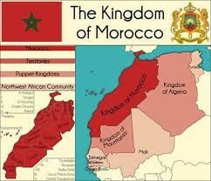
Your Kingdom Come
Your Will be Done

Slide 10
Nature
Isaiah 61:1-3 L'Esprit de l'Eternel, du Seigneur, est sur moi car l'Eternel m'a oint pour annoncer aux humiliés une bonne nouvelle. Oui, il m'a envoyé afin de panser ceux qui ont le coeur brisé, d'annoncer aux captifs leur délivrance et à ceux qui sont prisonniers leur mise en liberté, 2 afin de proclamer l'année de la faveur de l'Eternel et un jour de rétribution pour notre Dieu, afin de consoler tous ceux qui mènent deuil, 3 et d'apporter à ceux qui, dans Sion, sont endeuillés, la splendeur au lieu de la cendre, pour mettre sur leur tête l'huile de l'allégresse au lieu du deuil, et pour les vêtir d'habits de louange au lieu d'un esprit abattu, afin qu'on les appelle : « Les chênes de justice, la plantation de l'Eternel qui manifestent sa splendeur ».

Slide 11
Nature
Kingdom theme | Luke 4/Isaiah 61 reference
Deliverance or salvation | “Liberté pour les captifs”
Righteousness & Justice | “Liberté pour les opprimés, bonne nouvelles aux pauvres”
Peace | “Guérir les coeurs brisés” (Is 61:1)
Joy | “Huile de joie (Isa 61:3)
God’s presence | “l’Esprit du Seigneur est sur moi, m’a oint”
Healing | “Aux aveugles le recouvrement de la vue” luc 4v18
Comfort | “Consoler ceux qui sont dans le deuil” (Isa 61:2)

Slide 12
Nature
Royaume de Dieu
voies

Slide 13
Nature
Royaume de Dieu
Voies
Tension

Slide 14
Tension
Le Royaume de Dieu est là ET il avance.
Le Royaume de Dieu est imminent:
Mark 1:15 Le temps est accompli, et le royaume de Dieu est proche. Repentez-vous, et croyez à la bonne nouvelle.”
...Qu’il est arrivé….
Luke 11:20 Mais, si c'est par le doigt de Dieu que je chasse les démons, le royaume de Dieu est donc venu vers vous.
…Mais qu’il est aussi futur...
Luke 22:18 car, je vous le dis, je ne boirai plus désormais du fruit de la vigne, jusqu'à ce que le royaume de Dieu soit venu.

Slide 15
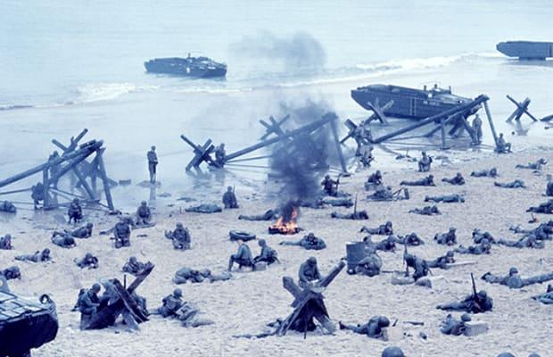
Ways
a/ Kingdom is like a seed
b/ Kingdom is radically upside down
c/ Kingdom is for everyone
d/ Kingdom of God is forcefully advancing
I will give you the keys of the kingdom of heaven, and whatever you bind on earth shall be bound in heaven, and whatever you loose on earth shall be loosed in heaven.”
(Matt. 16:19)

Slide 16
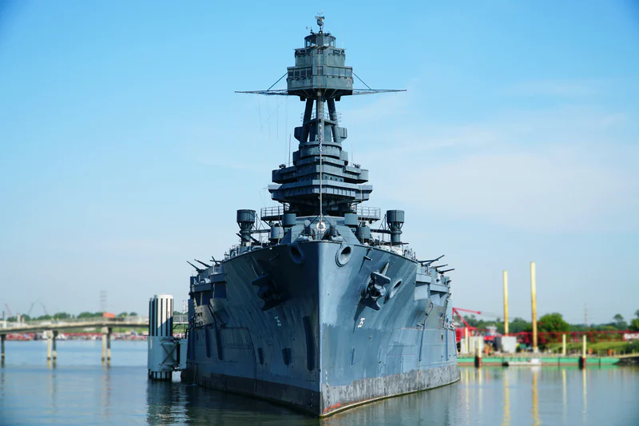
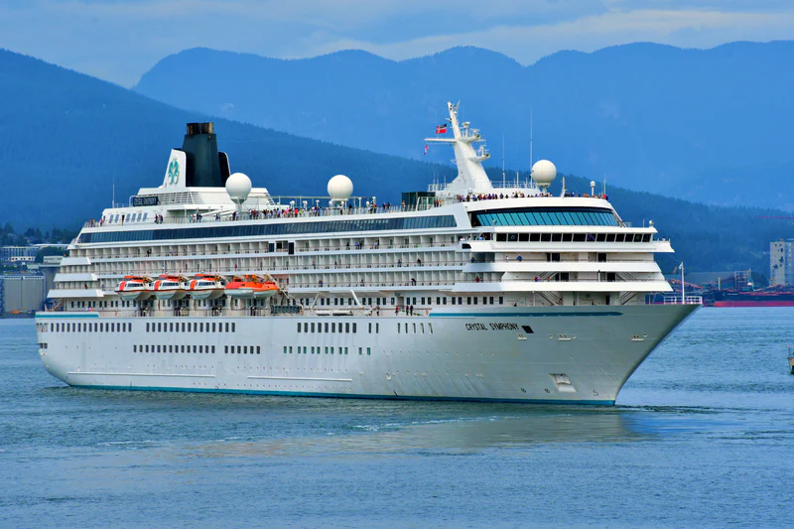
Tension
The early church experienced this tension
Acts: Paul heals whole island Malta (Acts 28) AD 59 but leaves Trophimus sick on Miletus (2 Tim 4:20) AD 56 (3 years earlier)
Notes:
Illustration: Cruise ship or Battleship - swimming pool
STORY: lady - new christian -tough time. How doing. I'm ok - first sunday I was in king's arms simon spoke on born into cruise ship or battleship.
teach people kingdom is now - also not yet. Live in that tension. Yes we win the war. In fact the war is already won - sin has been defeated. Death where is your sting - but there is still a battle // enemy is still a roaring lion //
Prayer model you use (“I have never seen this healed / one day you will be fully healed / stand with you for his invading kingdom”)

Slide 17
Nature
Royaume
de Dieu
Voies
Tension

Slide 18
Response?
Priez pour le Royaume
Enseigner le Royaume aux personnes
Vivre les valeurs du Royaume
Démontrer le Royaume

